Slide 1
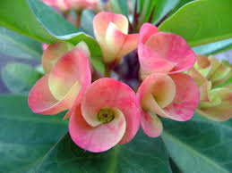
সবাইকে স্বাগতম

Slide 2
শিক্ষক পরিচিতি
দিদার হোসেন
সহকারি শিক্ষক
পূর্বরাখী সরকারি প্রাথিমিক বিদ্যালয়
মুন্সীগঞ্জ সদর, মুন্সীগঞ্জ।

Slide 3
চিত্রে তোমরা কি দেখতে পাচ্ছ?
শব্দ দূষনের ছবি।

Slide 4
পাঠ ঘোষনা
কবিতা
শব্দদূষণ
সুকুমার বড়ুয়া

Slide 5
শিখন ফলঃ-

Slide 6
কবি পরিচিতি
সুকুমার বড়ুয়া
জন্ম-১৯৩৮ সালে চট্রগ্রাম জেলায়
তিনি একজন প্রখ্যাত ছড়াকার
তার রচিত উল্লেখযোগ্য গ্রন্থের মধ্যে পাগলা ঘোড়া,ভিজে বেড়াল,চিচিংফাক অন্যতম।
তিনি শিশু সাহিত্যে বাংলা একাডেমি পুরস্কার লাভ করেন।

Slide 7
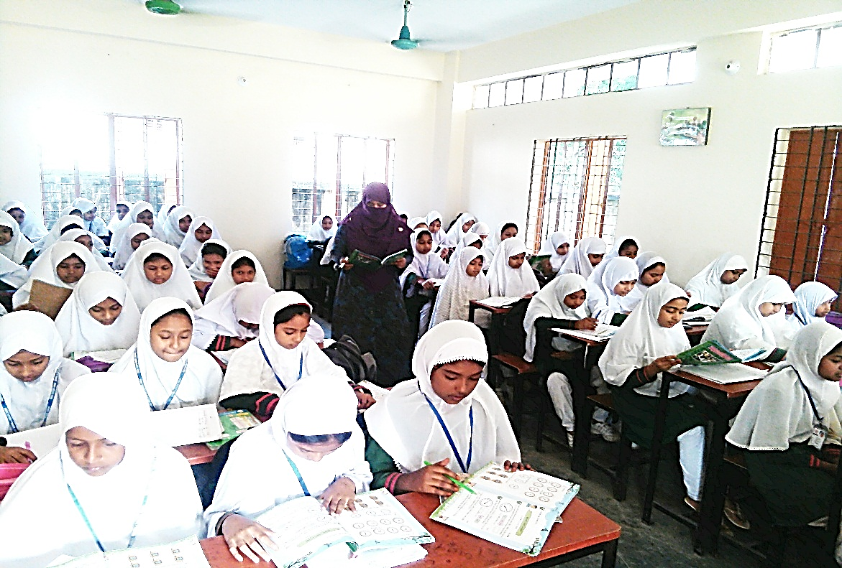
চলো কবিতাটি পাঠ করি-

Slide 8
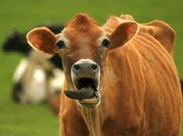
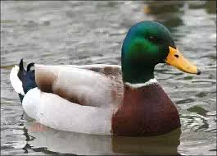
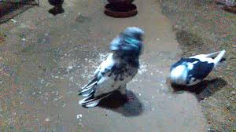
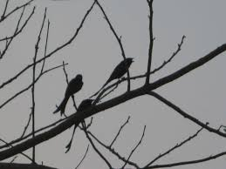
গরু ডাকে হাঁস ডাকে-ডাকে কবুতর
গাছে ডাকে শত পাখি সারা দিনভর।

Slide 9
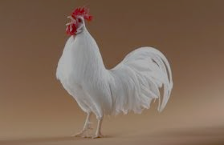
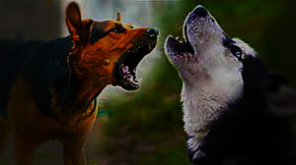
মোরগের ডাক শুনি প্রতিদিন ভোরে
নিশিরাতে কুকুরের দল ডাকে জোরে

Slide 10
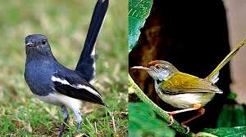
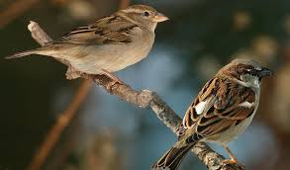
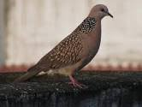
দোয়েল চড়ুই মিলে কিচির মিচির
গান শুনি ঘুঘু আর টুনটুনির।

Slide 11
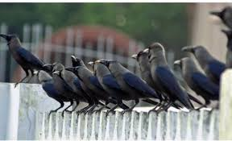
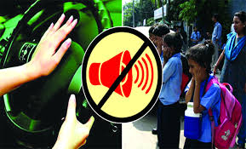
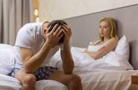
শহরের পাতি কাক ডাকে ঝাকে ঝাকে
ঘুম দেওয়া মুশকিল হর্ণের হাঁকে।

Slide 12
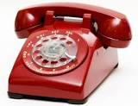
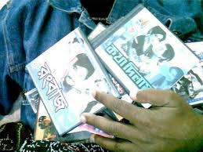
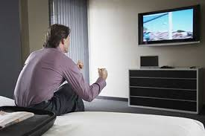
সিডি চলে টিভি চলে বাজে টেলিফোন
দরজায় বেল বাজে,কান পেতে শোন।

Slide 13
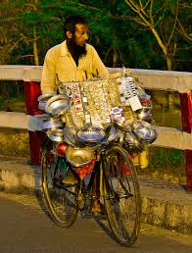
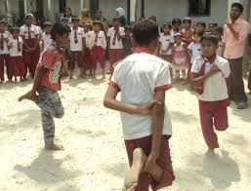
গলিপথে ফেরিঅলা হাঁকে আর হাঁটে
ছোটদের হইচই ইশকুল মাঠে।

Slide 14
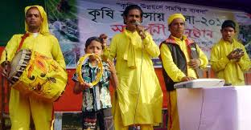
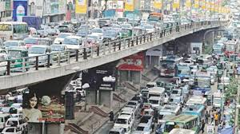
পল্লীর সেই সুরে ভরে যায় মন
শহুরে জীবন জ্বালা শব্দদূষণ।

Slide 15
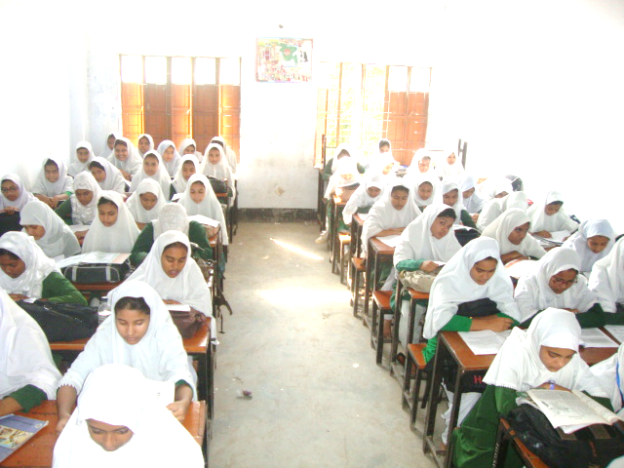
একক কাজ
শিক্ষার্থীরা কবিতাটি আবৃতি করবে এবং কঠিন শব্দের অর্থ জানবে।

Slide 16
একক কাজ
ঘরের ভিতরের শব্দগুলো খালি জায়গায় বসিয়ে বাক্য তৈরী কর;
ফেরিঅলা
নিশিরাত
শব্দদূষণ
কিচির মিচির
ক)……………..চেচামেচিকরো না,সবাই ঘুমুচ্ছে।
ক) নিশিরাত চেচামেচিকরো না,সবাই ঘুমুচ্ছে।
খ) ভোর বেলাতেই পাখির……………. শুনতে শুনতে আমার ঘুম ভাঙে।
খ) ভোর বেলাতেই পাখির কিচিরমিচির শুনতে শুনতে আমার ঘুম ভাঙে।
গ)………………হাক দিচ্ছে থালাবাসন চাই।
গ) ফেরিঅলা হাক দিচ্ছে থালাবাসন চাই।
ঘ)……………..আমাদের শোনার ক্ষমতা কমিয়ে দেয়।
ঘ) শব্দদূষণ আমাদের শোনার ক্ষমতা কমিয়ে দেয়।

Slide 17
পাঠ মূল্যায়নঃ-
১।কবি কত সালে জন্ম গ্রহন করেন
২।ভোর বেলায় কোন প্রাণী ডাকে?
৩।শহরে কোন কারণে শব্দ দূষণ হয় তা ব্যাখ্যা কর।
৪।কি কি কারণে শব্দ দূষণ হয় তা বিশ্লেষণ কর।

Slide 18
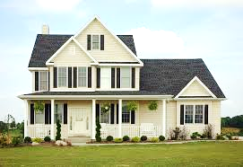
ঘরের ভিতরের শব্দগুলো খালি জায়গায় বসিয়ে বাক্য তৈরী কর;
বাড়ির কাজ
#শব্দ দূষণ থেকে বাঁচার জন্য তুমি কি করবে?

Slide 19
সবাইকে ধন্যবাদ

